Slide 1


团体赛决赛 作品汇报展示
——第十届“龙芯杯”全国大学生计算机系统能力培养大赛
参赛队伍：西北工业大学5队
参赛成员：王浩企，李捷，陆彤，王振名

Slide 2


流水线架构
本设计是一款七级顺序单发射处理器，前端采用 8 项指令队列IFQ实现非阻塞取指机制，后端采用 Load Queue、Store Buffer 和四项顺序退休队列 WBQ 解耦访存与提交。
允许在老 load 等待期间有限地提前完成，但所有架构状态均从 WBQ 队首顺序更新，从而保证精确异常。

Slide 3
流水线架构
FQ
FT
FI
ID
128 项直接映射
16项
RAS
BTB
8项
IF memory FIFO
Branch_pattern
BHT
PHT
地址翻译
发射取指
真实取指指令
译码
预测
当拍没握手
时寄存
TLB
后端阻塞
时寄存
8项
IFQ
s0_*_q
If_req_fire
握手信号
所有指令
查询锁存一拍
指令类sram
Scoreboard
WBQ队首退休
WB
MEM
4项
SB
EX1
EX2
非访存类指令
WBQ入队
4项
WBQ
已退休store
访存类指令
顺序退休
操作数选择
运算
LQ数据返回
TLB
2项
LQ
条件指令跳转
预测
精确跳转
Load类指令
数据类sram

Slide 4
分支预测
预测路径：同一拍用当前PC预测下一PC
执行路径：真实操作数具备后重新运算
BTB[128]直接映射
16项RAS
当前PC
call：保存PC+4
EX1 快修正
EX2 完整解析
type：条件/直接跳转
return：优先使用栈顶
call/return/间接跳转
空栈则退回BTB target
（比较源操作数）
target+type
branch_pattern[5]
送入流水线
包含上次真实方向与
Next_PC 选择
预测时，history与原
完整PC比较
两个两位计数器
指令PC一同保存
猜错：恢复正确性
安全越过EX2：训练性能状态
redirect
epoch+1
更新BTB
训练计数器
更新RAS
actual_next_pc→PC
flush年轻状态
（重定向回收）
写真实target/type
（两个两位计数器）
真实call push
真实return pop
异常/ERTN 清空
分支预测分为预测、执行校验、猜错恢复、训练更新四个阶段：
取指时借助 BTB、分支历史模式与 RAS 栈预测下一条 PC；
EX1/EX2 阶段比对真实 PC 完成校验，猜错则重定向并冲刷流水线；
同时依据真实分支信息更新 BTB、计数器与 RAS 栈，最终完成对预测器的训练。

Slide 5
提交处理
Scoreboard
WBQ队首退休
WB
4项
SB
MEM
非访存类指令
WBQ入队
4项
WBQ
已退休store
访存类指令
顺序退休
LQ数据返回
TLB
2项
LQ
Load类指令
数据类sram
一般load
第 1 拍内 | MEM 地址翻译、Store Forwarding 检查；拍末同时分配 LQ + WBQ，WBQ 为 ready=0
第 2 拍 | 若 LQ 前项已发射/ready，则拍内向 D-cache 发请求，并握手
第 2+N 拍 | 该拍途中 data_ok 返回；同拍可旁路给依赖指令，拍末写入 WBQ 并置 ready=1
第 3+N 拍 | 若已经位于 WBQ 队首，则写 GPR并退休
快速load
普通load、无异常、DA/DMW、cached Load+ 无 Store 冲突+ 无 uncached 屏障+ LQ/WBQ 有空间且顺序允许+ Cache 当拍 addr_ok
第 0 拍 | EX2 提前计算物理地址、Store Forwarding 检查和直发资格，拍末存到MEM
第 1 拍 | 拍内完成 D-cache 请求 + addr_ok 握手，拍末分配 LQ + 分配 WBQ
第 1+N 拍 | data_ok 返回；同拍可旁路，拍末写 WBQ 并置 ready=1
第 2+N 拍 | 若位于 WBQ 队首，则写 GPR并退休

Slide 6
Store Forwarding
内存上的RAW相关
较老的 store 数据尚未真正写入 D-cache，而年轻 load 已经访问相同地址时，直接把 store 数据转发给 load，避免 load 读到旧值，也避免等待 store 完成。
一般load
在 EX2/MEM 级间寄存器处理
StoreBuffer
WBQ中的store
快速load
在 EX2 级处理
StoreBuffer
WBQ中的store
EX2/MEM 中的store

Slide 7
寄存器的相关——旁路
MEM
Scoreboard
WBQ队首退休
WB
ID
EX1
4项
SB
EX2
非访存类指令
WBQ入队
4项
WBQ
已退休store
访存类指令
操作数选择
顺序退休
TLB
LQ数据返回
条件指令跳转
预测
运算
2项
LQ
译码
Load类指令
数据类sram
WBQ队首寄存
旁路路径 | 数据来源 | 主要作用
EX2 → EX1 | 当前 EX2 执行结果 | 解决相邻 ALU 指令的 RAW 相关
MEM → EX1 | 当前 MEM 可用结果 | 解决间隔一拍的 RAW 数据相关,以及sc.w前递
Scoreboard → EX1 | 记分板中确认为最新 GPR 结果的数据 | 使用 WBQ 中已完成但未退休的最新 GPR 结果
LQ 当拍返回 → EX1 | 本拍 D-cache 返回的 load 数据 | 消除 load 响应到记分板更新之间的一拍气泡
WBQ 队首 → ID | 队首写回数据 | 解决同拍读写寄存器的冲突
WBQ 队首寄存值 → EX1 | EX1停顿时,WBQ 已退休的结果 | 前端暂停时,WBQ继续退休导致旁路失效

Slide 8
重定向
产生位置 | 重定向类型 | 涉及指令/事件 | 触发条件 | 重定向目标
WB | 精确异常/中断 | ADEF、TLB、ALE、INE、SYS、BRK、中断等 | 异常指令到达 WBQ 队首且 ready | CSR 给出的异常入口 wb_exception_entry
WB | 异常返回 | ertn | ertn 到达 WBQ 队首并精确执行 | CSR 给出的返回地址 wb_ertn_pc
WB | 串行重取 | 修改关键 CSR、TLB 操作、I-cache CACOP、ibar 等 | 串行指令正常退休且带 refetch | 当前指令 PC+4
EX2 | 完整下一 PC 校验 | 条件分支、b/bl、jirl、错误 BTB 命中的普通指令 | pred_next_pc != actual_next_pc，且指令真正进入 MEM | taken 时为真实目标，否则为 PC+4
EX1 | 条件分支方向恢复 | beq/bne/blt/bge/bltu/bgeu | 实际 taken 与预测 taken 不一致 | 预测 taken 但实际不跳：PC+4；预测不跳但实际 taken：分支目标
ID | 无条件直接跳转修正 | b/bl | ID 算出的目标与预测下一 PC 不同 | PC + sign_ext(offset << 2)
FQ | 正常预测下一 PC | 条件分支、直接跳转、call、return、间接跳转 | 没有任何恢复重定向 | BTB target、RAS target 或 PC+4

Slide 9
虚拟内存管理
TLB设计要点
①32项全相联TLB
②奇偶页设计
③双查询端口，s0用于取值，s1用于访存和TLBSRCH
④支持4KB页和2MB页两种大小
异常处理 | IF 取指异常 | MEM 访存 TLB 异常
产生阶段 | IF（取指地址翻译） | MEM（访存地址翻译）
访问端口 | s0（取指专用） | s1（访存专用）
是否发 Cache 请求 | 抑制，直接伪造空指令 | 抑制，不分配 LQ/SB/写操作
异常类型 | ADEF, TLBR, PIF, PPI | TLBR, PIL/PIS, PPI, PME
BADV 填充 | 取指令 PC | 访存虚地址 (VAddr)
TLBEHI 自动填充 | 仅 TLBR/PIF/PPI 时填入 PC 高位 | 仅TLBR/PIL/PIS/PPI /PME 时填入 VAddr 高位
输入
① DA 直接地址
正常输出
VA + 取指/load/store
PA：送 ICache / DCache / bypass
PLV + ASID + CRMD
MAT：决定 cached 还是 uncached
② DMW 窗口命中
TLB 路径权限与存在性检查
③ PG 普通 TLB
检查通过 → {PPN, page offset}
无论异常多早（IF）或多晚（MEM）发现，流水线都把它“拖”到退休站再执行 CSR 写入。
Notes:
取指或访存触发的TLB/页保护异常，并不会立即响应，而是将异常状态作为标签随指令流推进到WB级；在指令精确退休时，硬件自动把异常现场（EPC/BADV/ESTAT等）原子地写入CSR，并根据异常类型将PC重定向到TLBRENTRY或EENTRY入口，同时冲刷流水线。
这种“延迟提交、统一现场”的设计，让操作系统始终在指令边界看到精确的异常状态，而TLBR异常时硬件自动切换CRMD.DA=1,PG=0，进一步让Refill处理程序无需担心递归缺页。

Slide 10
Cache
Cpu内核侧
L1缓存层
上游请求接收 + 预检查
同步BRAM存储阵列
tag + data +dirty metadata
双MSHR非阻塞 + 下一行预取
取指单元 IFU
类SRAM接口： req/addr_ok/data_ok
ICache
4项有序响应队列
保证按请求顺序返回
加载存储单元 LSU
类SRAM接口： req/wr/wstrb/data_ok
上游请求接收 + 热行命中
同步BRAM存储阵列
tag + data + metadata
次级MSHR + 后台Lookup
DCache
主状态机 + 写回/Refill缓冲
L2缓存层 128KB 四路组相联
AXI总线
4项响应表
I/D独立调度输出
双读MSHR + 独立写上下文
四路同步存储阵列
PLRU替换算法
I/D读写仲裁器
写优先 + 轮询调度
输入Skid缓冲
I/D各1项，解耦握手
主存控制器
4 beat WRAP突发传输

Slide 11
Cache
层级 | 容量 | 组织形式 | 核心策略 | INDEX_BITS
L1ICahce | 32KB | 2路组相联 | 只读、读分配 | 10
L1DCache | 64KB | 2路组相联 | 写回 + 写分配 | 11
L2Cache | 128KB | 4路组相联 | Clean 只读、D 写绕行失效 | 11
Cache设计要点
非阻塞并发访存：两级缓存均配置多组 MSHR 缺失状态寄存器，主 miss 期间可继续服务命中请求、同缓存行合并请求，以及不同组的第二路 miss。
关键字优先返回：miss 首拍数据直达 CPU，无需等待整行填满，降低缺失惩罚。
访存延迟优化：
DCache 4 项热行寄存器栈：缓存最近访问行，命中时单拍返回，规避同步 BRAM 一拍延迟。
ICache 下一行流缓冲预取：独立预取上下文，顺序代码流提前填充，不占用需求 MSHR 资源。
同请求行合并：多消费者共享一次 refill 填充，降低下级访存带宽压力。

Slide 12
性能表现
测试程序
IPC之比
测试程序
IPC之比
bitcount
0.98
fireye_A0
4.42
bubble_sort
0.76
fireye_B2
0.91
主频：89MHz
IPC加速比：1.123
性能分：3.052
coremark
0.98
fireye_C0
0.77
crc32
0.97
fireye_D1
2.21
dhrystone
0.69
fireye_I2
0.87
quick_sort
0.92
inner_product
2.44
select_sort
0.90
lookup_table
1.24
sha
0.87
loop_introduction
1.49
stream_copy
0.64
my_memcrp
1.94
stringsearch
0.77
minmax_sequence
1.01

Slide 13
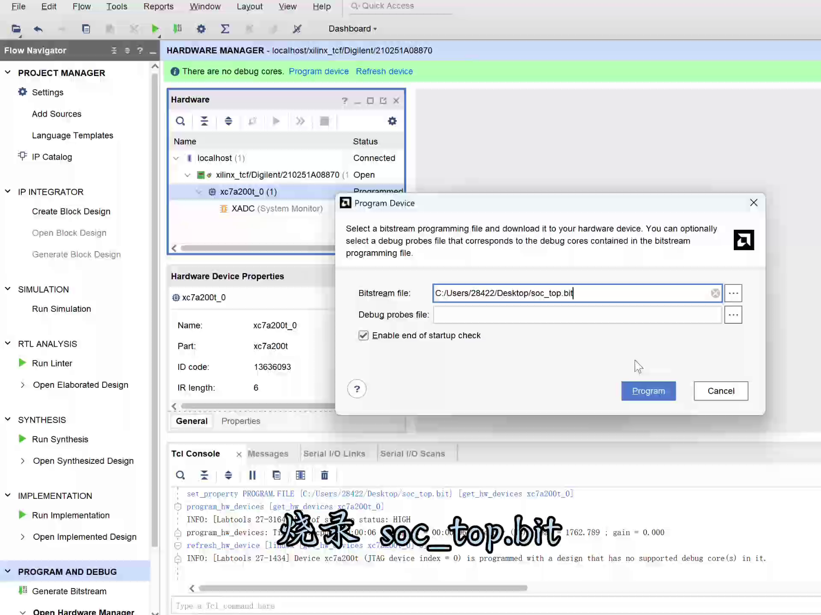
Linux系统启动演示

Slide 14


谢谢大家
汇报人：王浩企，李捷，陆彤，王振名
时间：2026年8月23日

Slide 15
FI队列
IFQ 是八项有序取指完成队列，每项保存：
  PC 与预测的下一 PC；
  predicted taken 和预测历史位；
  指令字；
  ready；
  ADEF、TLBR、PIF、PPI；
  坏 PC。
8项
IF memory FIFO
8项
IFQ
正常请求在地址握手时分配一个 not-ready 项；取指异常分配一个 ready 项。
每个真正发出的取指请求还会在 IF memory FIFO 中保存：对应的 IFQ slot 以及 发出时的 epoch。
data_ok 到来时只弹出最老请求，并把数据写入记录的 IFQ slot。

